Slide 1
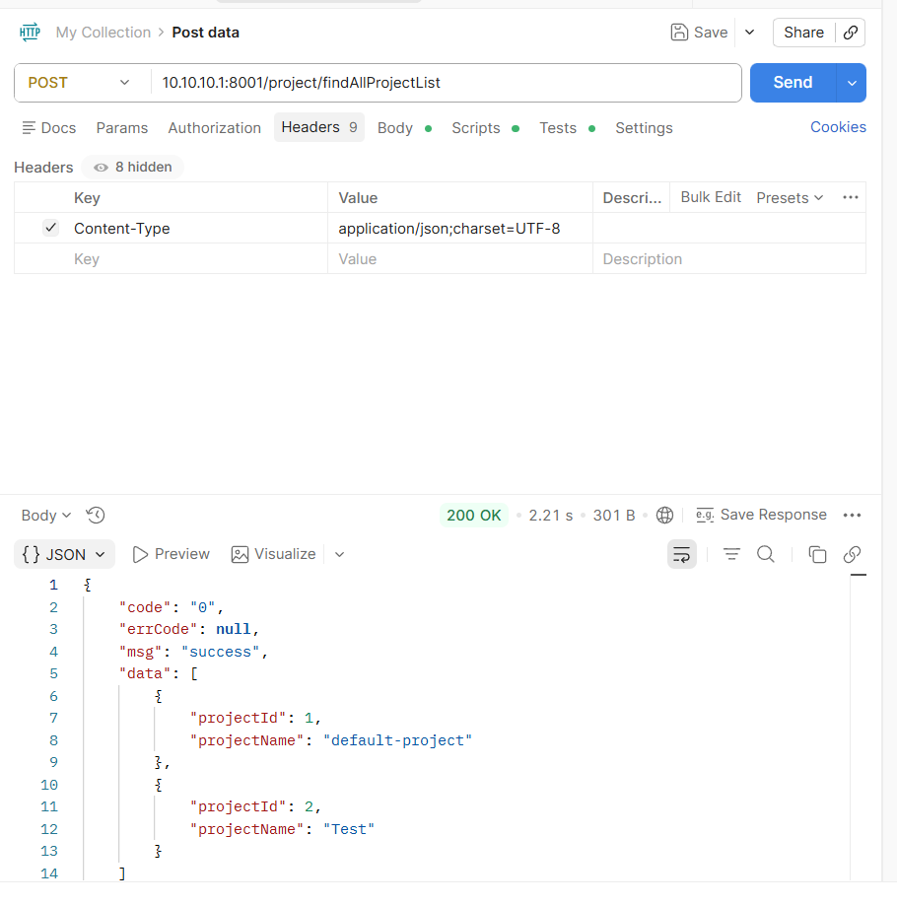
获取所有项目

Slide 2
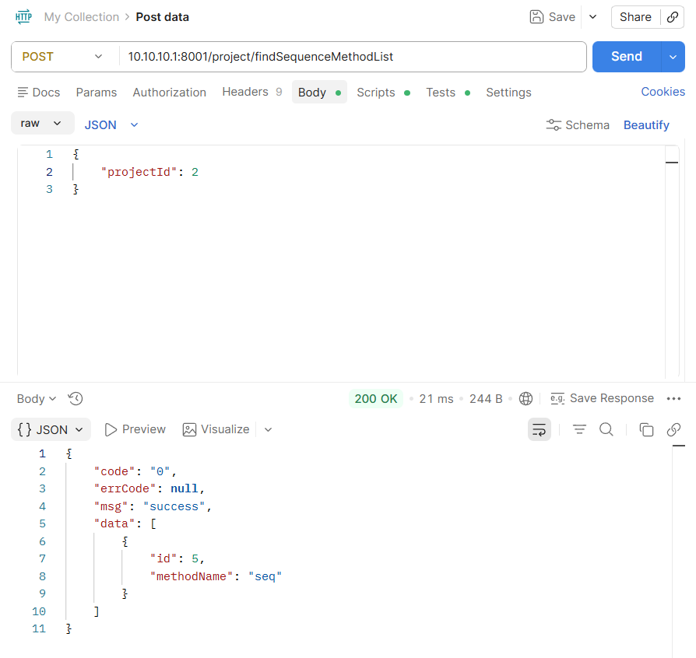
获取项目中的序列方法

Slide 3
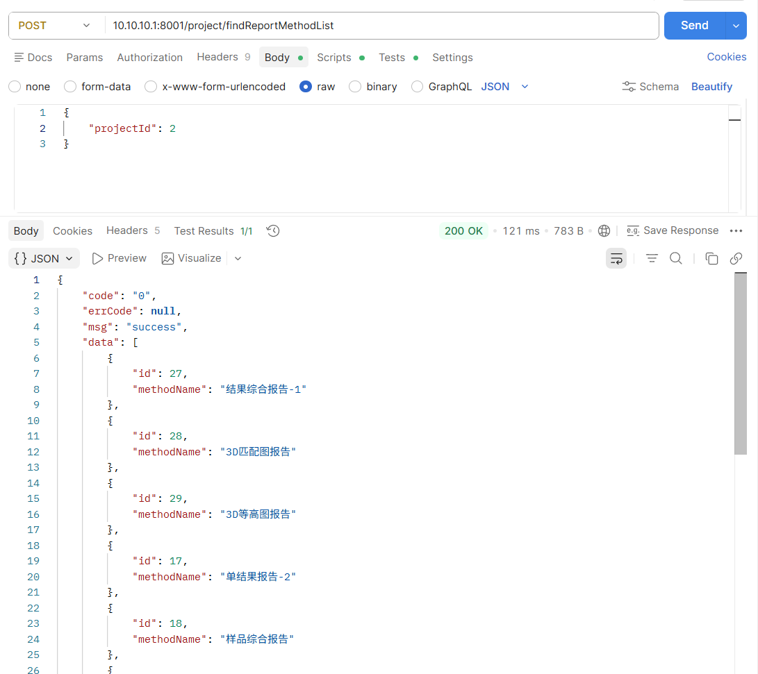
获取项目中的报告方法

Slide 4
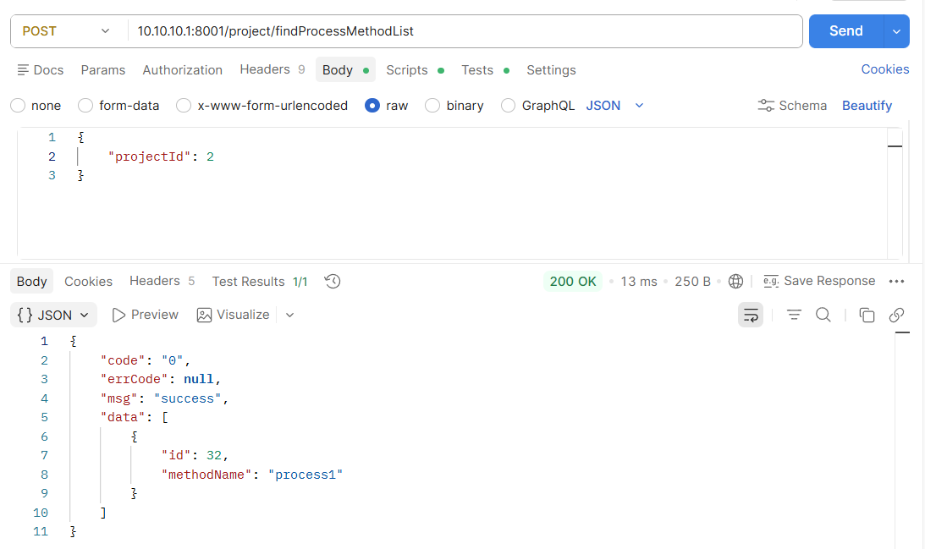
获取项目中的处理方法

Slide 5
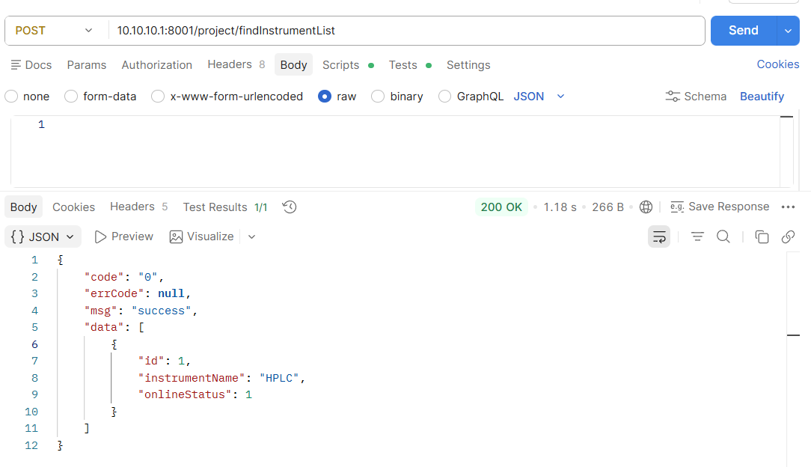
获取仪器系统
需要设备在线才能获取到

Slide 6
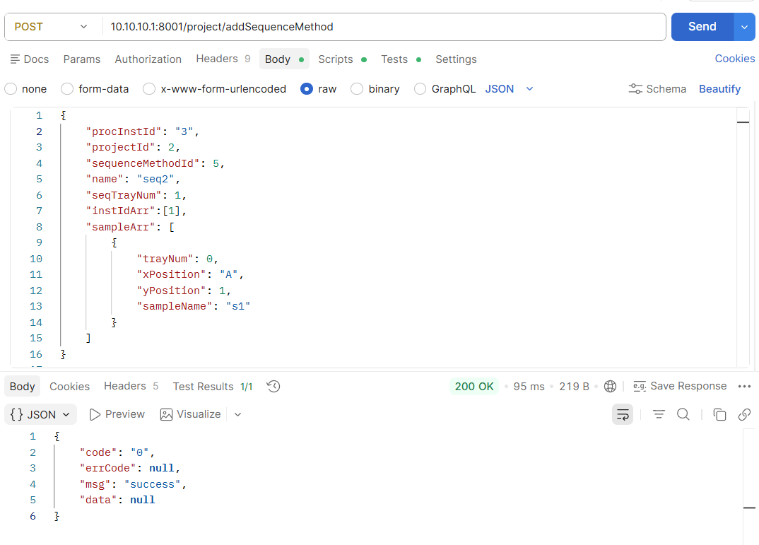
新建序列方法
注：每次新建序列方法
都要生成一个新的流程Id：procInstId。后续运行序列、控制序列、查询序列状态都需要用同样的流程Id进行关联，否则后续操作会失败

Slide 7
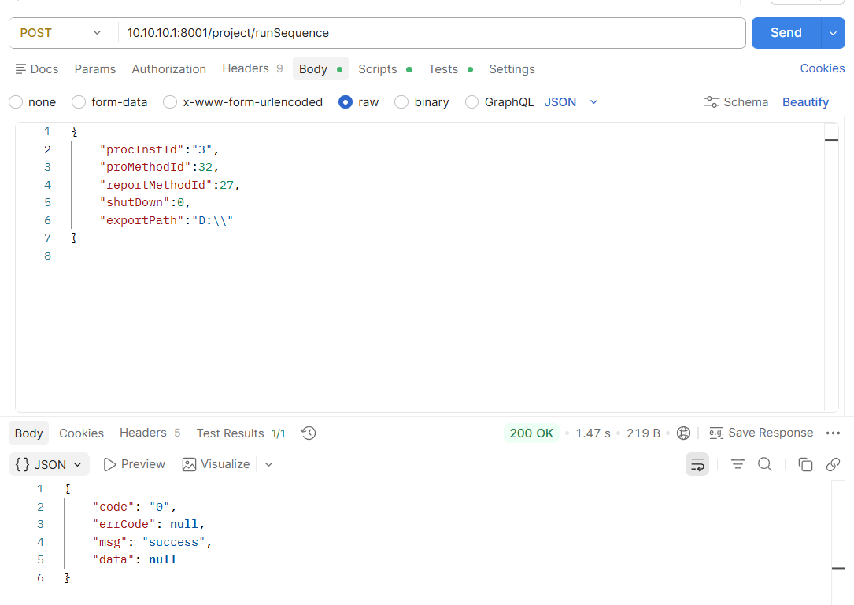
运行序列
流程id必须与创建序列方法一致

Slide 8
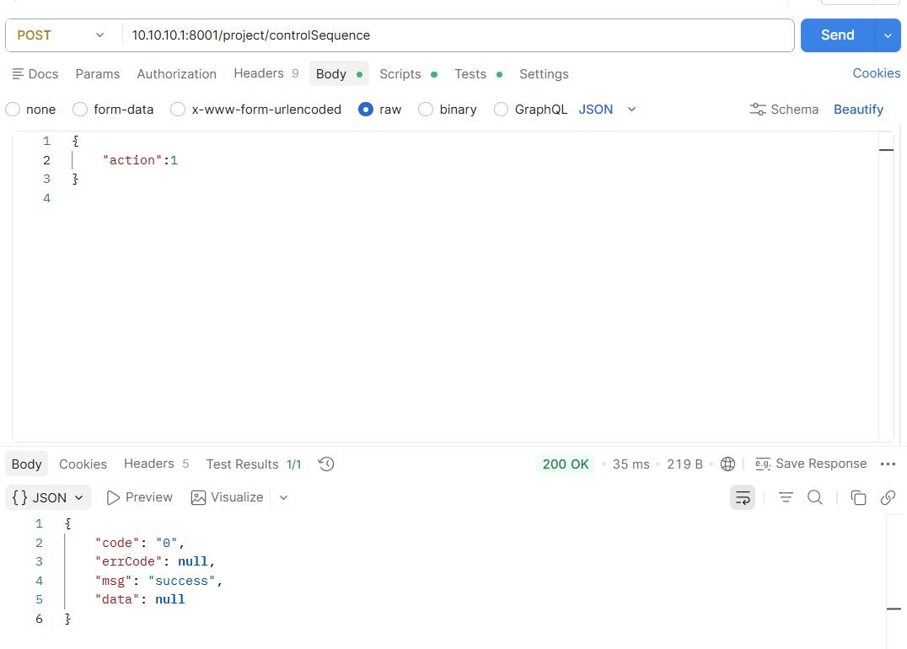
序列控制

Slide 9
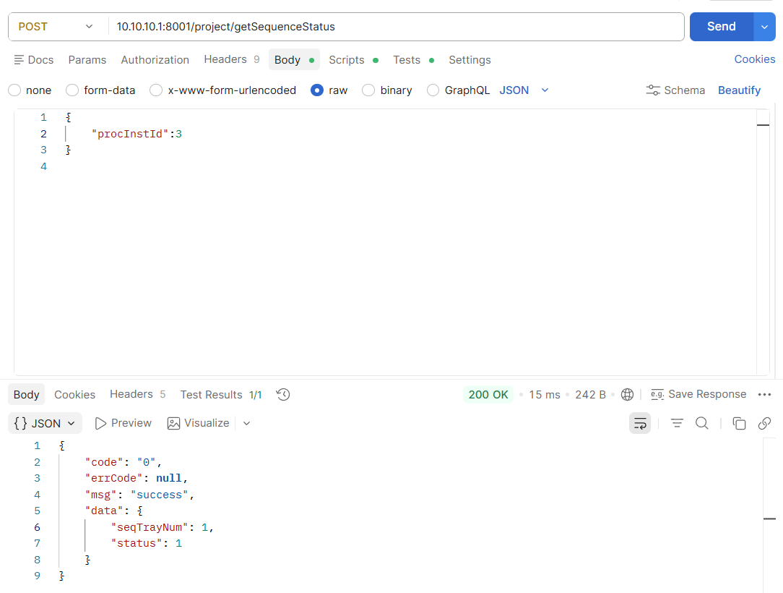
获取序列状态
流程id必须与创建序列方法一致

Slide 10
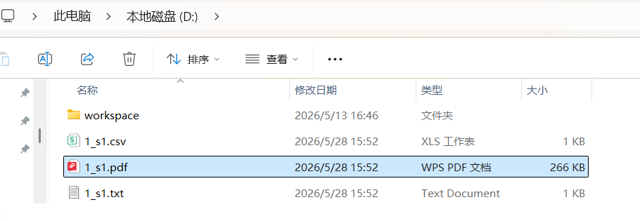
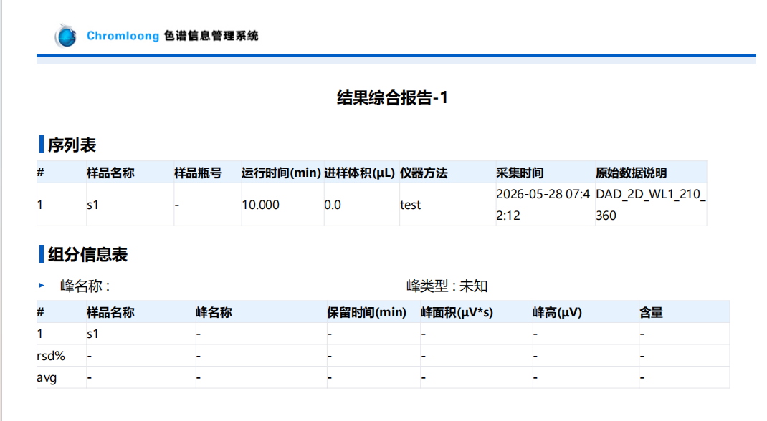
序列运行完成后，D盘能够生成报告

